Slide 1
Machine learning: ARBOLES de DECISIÓN
Análisis de Arboles de Decisión
Instructor: José Nelson Zepeda
San Salvador, Febrero 2019

Slide 2
Agenda
Concepto
Objetivo
Metodología
Definiciones
Parametros de Calidad
Notes:
En el modo Presentación, haga clic en la flecha para acceder al Centro de introducción a PowerPoint.

Slide 3

Conceptos Básicos

Slide 4
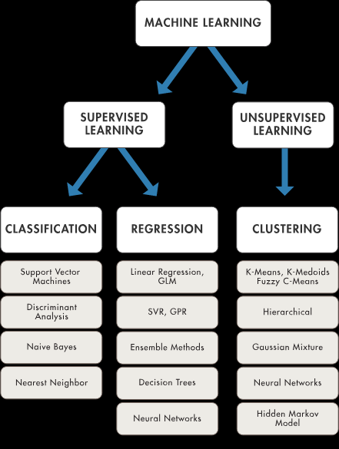
Machine Learning
Machine Learning son un conjunto de métodos/algoritmos diseñados para encontrar patrones y tendencias en los datos. Se encuentra en la intersección entre las matemáticas y estadística con la ingeniería de software y ciencias de la computación.
Familias de técnicas de ML
Aprendizaje Supervisado: En este proceso de aprendizaje la variable de salida está bien definida (variable objetivo), es decir estas técnicas nos son útiles cuando nos interesa hacer predicciones sobre una variable objetivo.
Aprendizaje No Supervisado: Este proceso de aprendizaje no implica tener una variable objetivo bien identificada, su objetivo no es hacer predicciones.

Slide 5

Vista General de un Sistema de Machine Learning
Model, refers to the model artifact that is created by the training process. It is the system that makes predictions as close as possible to the ones contained in the dataset by identifying the relationship between the different features.
Parameters, the factors used by the model to form its decisions, and stablish the relationship between the variables.
Learner, the component that adjusts the parameters by looking at differences in predictions versus real world.
Examples
MODEL
Input
Prediction
Parameters
Learner
Truth

Slide 6
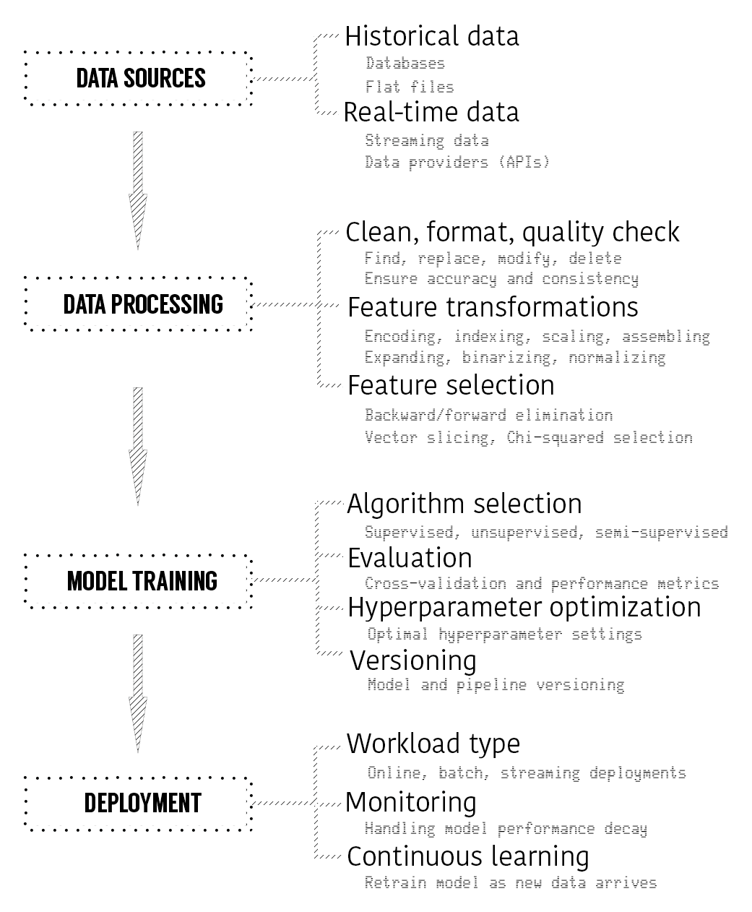
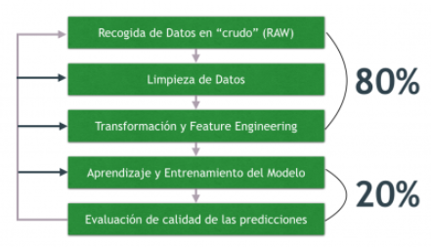
Ciclo Vida Machine Learning

Slide 7
Métodos de Evaluación
Holdout: Los registros se dividen en dos subconjuntos, el de entrenamiento y el de testeo. Usualmente la división es 2/3, 1/3
Sampling Method: Aplicación del método Holdout sobre muestras aleatorias.
K-Fold Cross Validation: Se dividen los datos en K subconjuntos y se construyen K modelos, cada modelo es testeado con los datos que no pertenecen a ese subconjunto.
Leave one-out method: Cada observación actua como parte del conjunto de datos de prueba, mientras que el grupo restante funciona como grupo de entrenamiento

Slide 8
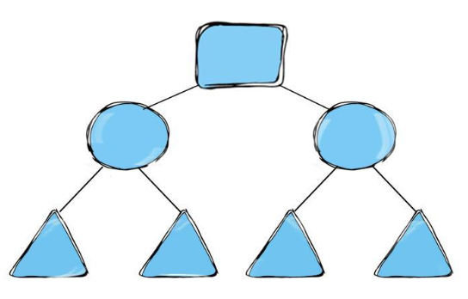
Arboles de Decisión: Conceptos
Los árboles de decisión son un método usado en distintas disciplinas como modelo de predicción. Estos son similares a diagramas de flujo, en los que llegamos a puntos en los que se toman decisiones de acuerdo a una regla.
Otros conceptos
Un árbol de decisión es un grafico que mediante los métodos de construcción de ramas ilustra el curso de acción para una salida determinadas.
Un árbol de decisión es un flujo que ayuda a tomar decisiones por medio de la evaluación de diferentes condicionales.
Un árbol de decisión ayuda a analizar escenarios y consecuencias de tomar una decisión y que regularmente seria muy difícil de visualizar.

Slide 9
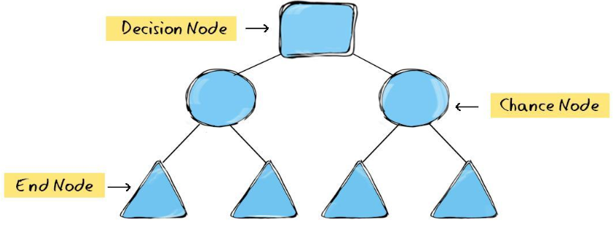
Arboles de Decisión: Elementos
Los árboles de decisión son un método usado en distintas disciplinas como modelo de predicción. Estos son similares a diagramas de flujo, en los que llegamos a puntos en los que se toman decisiones de acuerdo a una regla.
Un nodo de probabilidad, muestra las probabilidades de ciertos resultados.
Un nodo de decisión, muestra una decisión que se tomará.
Un nodo terminal muestra el resultado definitivo de una ruta de decisión.

Slide 10
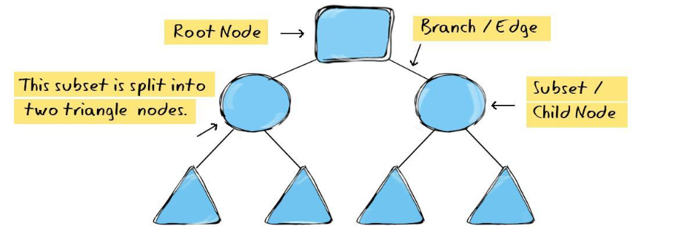
Arboles de Decisión: Elementos Adicionales
Nodo Raiz: Nodo que contiene la pregunta original que inicia el árbol.
Nodo Hijo: Es el resultado de dividir un nodo en 2 o mas sub-conjuntos de datos.
Poda (Prunning): proceso de remover un sub conjunto de datos del árbol.
Ramas: Es una conexión entre nodos

Slide 11
Arboles de Decisión: Pasos para construcción
Determinar la pregunta Inicial
Determinar las decisiones
Determinar los valores
Determinar las probabilidades
Calcular el valor ponderado
Calcular el resultado de cada decisión

Slide 12
Arboles de Decisión: Fortalezas y Debilidades
Fortalezas
Los arboles de decisión obligan a considerar opciones
Debilidades
Los arboles de decisión pueden cambiar extremadamente rápido
Pueden generar complejidad innecesaria
Pueden causar parálisis por análisis
Pueden ayudar a visualizar un problema
Pueden ayudar a priorizar

Slide 13
Arboles de Decisión: Ventajas y Desventajas
Ventajas
El costo del uso del árbol para predecir los datos disminuye con cada punto de datos adicional.
Desventajas
Cuando se presentan datos categóricos con múltiples niveles, la información obtenida se inclina a favor de los atributos con mayoría de niveles.
Funciona para los datos numéricos o categóricos.
Puede modelar problemas con múltiples resultados.
Usa un modelo de caja blanca (lo que hace que los resultados sean fáciles de explicar).
La fiabilidad de un árbol se puede cuantificar y poner a prueba.
Tiende a ser preciso independientemente de si viola las suposiciones de los datos de origen.
Los cálculos pueden volverse complejos al lidiar con la falta de certezas y numerosos resultados relacionados.
Las conjunciones entre nodos se limitan a AND, mientras que los gráficos de decisión admiten nódulos relacionados mediante OR.

Slide 14
Machine Learning: Conceptos.
Un árbol de decisión es un algoritmo
Un árbol de decisión pertenece a la familia de algoritmos supervisados
Existen 2 tipos de arboles de decisión:
Clasificación
Regresión
Existen diferentes maneras de construir un árbol de decisión:
CART
CHAID
ID3
C4.5
C5.0

Slide 15
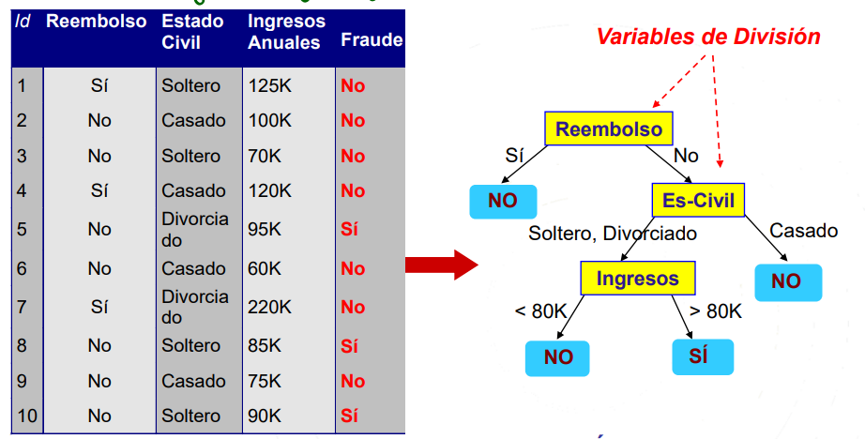
Ejemplo de un Árbol de Decisión.

Slide 16

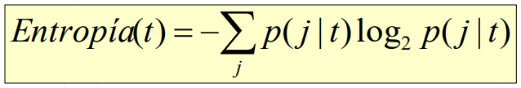
Conceptos de los algoritmos
Otros conceptos
Como se definen las decisiones (splitting de variables)? Se aplican divisiones BINARIAS tanto para atributos numéricos como no numéricos.
Que criterio se utiliza para seleccionar la mejor división? Se debe evaluar el índice de GINI y la ENTROPIA
Cuando se detiene el algoritmo? Esto dependerá de que tanto se quieran afinar las reglas generadas
Un mayor GINI implica menor pureza, se puede definir como la probabilidad de no sacar dos registros de la misma clase del nodo.
Mide la impureza de los datos

Slide 17
Conceptos de los algoritmos
Otros conceptos
Como se definen las decisiones (splitting de variables)? Se aplican divisiones BINARIAS tanto para atributos numéricos como no numéricos.
Que criterio se utiliza para seleccionar la mejor división? Se debe evaluar el índice de GINI y la ENTROPIA
Cuando se detiene el algoritmo? Esto dependerá de que tanto se quieran afinar las reglas generadas
Un mayor GINI implica menor pureza, se puede definir como la probabilidad de no sacar dos registros de la misma clase del nodo.
Mide la impureza de los datos

Slide 18
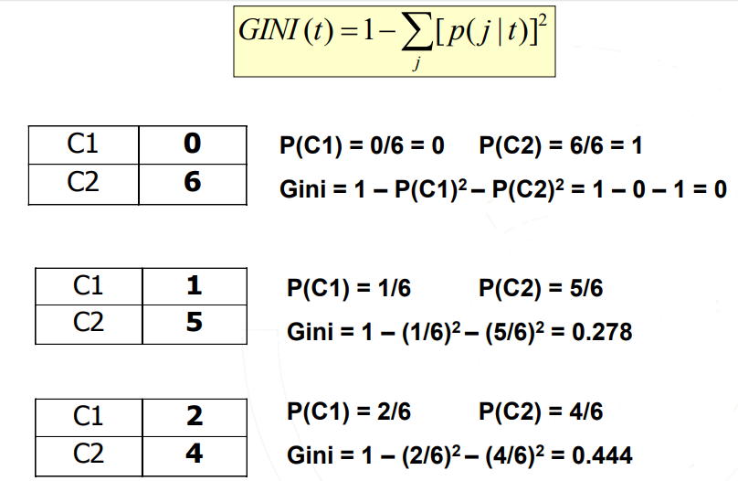
Ejemplo de GINI.

Slide 19
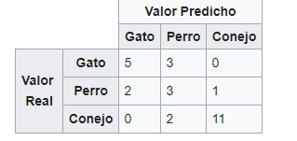
Matriz de Confusión
una matriz de confusión es una herramienta que permite la visualización del desempeño de un algoritmo que se emplea en aprendizaje supervisado. Cada columna de la matriz representa el número de predicciones de cada clase, mientras que cada fila representa a las instancias en la clase real. Uno de los beneficios de las matrices de confusión es que facilitan ver si el sistema está confundiendo dos clases.
Si en los datos de entrada el número de muestras de clases diferentes cambia mucho la tasa de error del clasificador no es representativa de lo bien que realiza la tarea el clasificador. Si por ejemplo hay 990 muestras de la clase 1 y sólo 10 de la clase 2, el clasificador puede tener fácilmente un sesgo hacia la clase 1. Si el clasificador clasifica todas las muestras como clase 1 su precisión será del 99%. Esto no significa que sea un buen clasificador, pues tuvo un 100% de error en la clasificación de las muestras de la clase 2
https://es.wikipedia.org/wiki/Matriz_de_confusi%C3%B3n

Slide 20
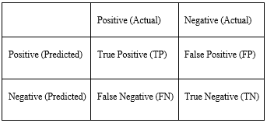
Área bajo la Curva y otros conceptos
-ROC (Receiver Operating Curve): Indica la relación entre los falsos positivos y los verdaderos positivos permitiéndonos establecer el nivel de calidad o robustez que nuestro modelo tiene para predecir, algunos atores hacen referencia a esta curva como AUC. Se basa de los siguientes ratios:
-F-Measure: Tambien conocido como Score F1, llamadas Precision y Recall. La precisión es el porcentaje de instancias clasificadas correctamente.
Una precisión alta indica que nuestro modelo cometerá muy pocos errores en la clase positiva y que los valores que predice como “positivos” es muy probable que sean positivos. Un recall alto indica que nuestro modelo es capaz de clasificar correctamente muchos registros de tipo “positivo”.

Slide 21
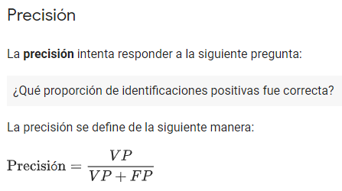
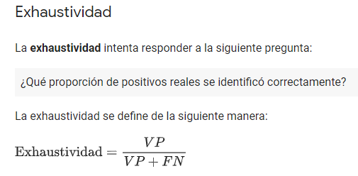
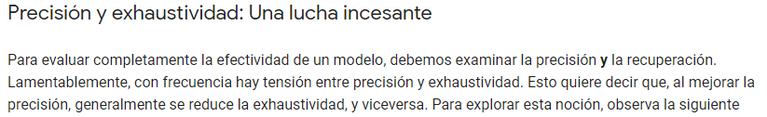
Área bajo la Curva y otros conceptos
https://developers.google.com/machine-learning/crash-course/classification/precision-and-recall?hl=es-419

Slide 22
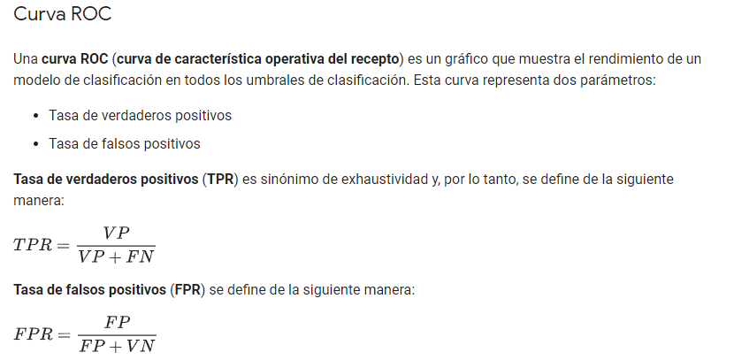
Área bajo la Curva y otros conceptos
https://developers.google.com/machine-learning/crash-course/classification/roc-and-auc?hl=es-419

Slide 23
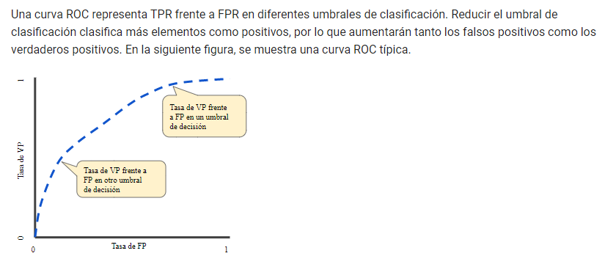
Área bajo la Curva y otros conceptos
https://developers.google.com/machine-learning/crash-course/classification/roc-and-auc?hl=es-419

Slide 24
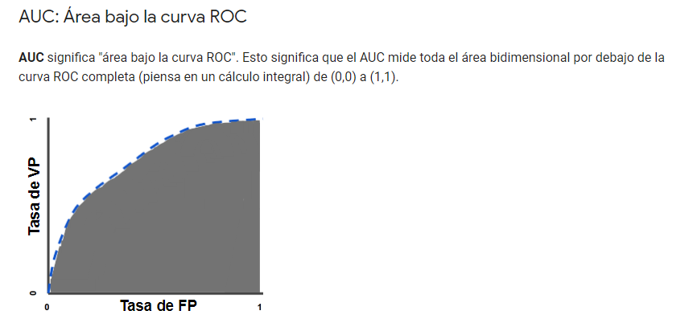
Área bajo la Curva y otros conceptos
https://developers.google.com/machine-learning/crash-course/classification/roc-and-auc?hl=es-419

Slide 25
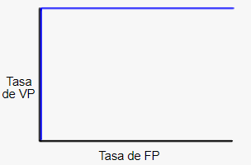
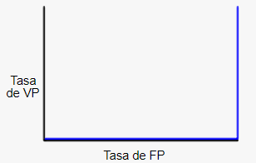
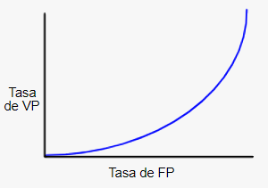
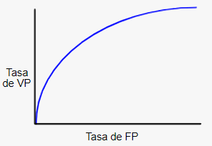
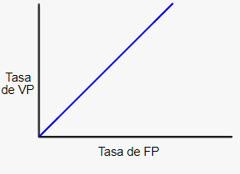
Área bajo la Curva y otros conceptos
https://developers.google.com/machine-learning/crash-course/classification/roc-and-auc?hl=es-419

Slide 26
Bibliografía
Decision Trees
By Chris Smith, 2017
R Data Analysis Cookbook
by Kuntal Ganguly,2017
Notes:
En el modo Presentación, haga clic en la flecha para acceder al Centro de introducción a PowerPoint.

